Slide 1
Главное управление по образованию Могилевского облисполкома Учреждение образования «Могилевский государственный профессиональный лицей № 7»
Учебный предмет
« Процессы и аппараты химических производств »
Вытяжной агрегат
Бурко Светлана Федоровна,
мастер производственного обучения
первой квалификационной категории

Slide 2
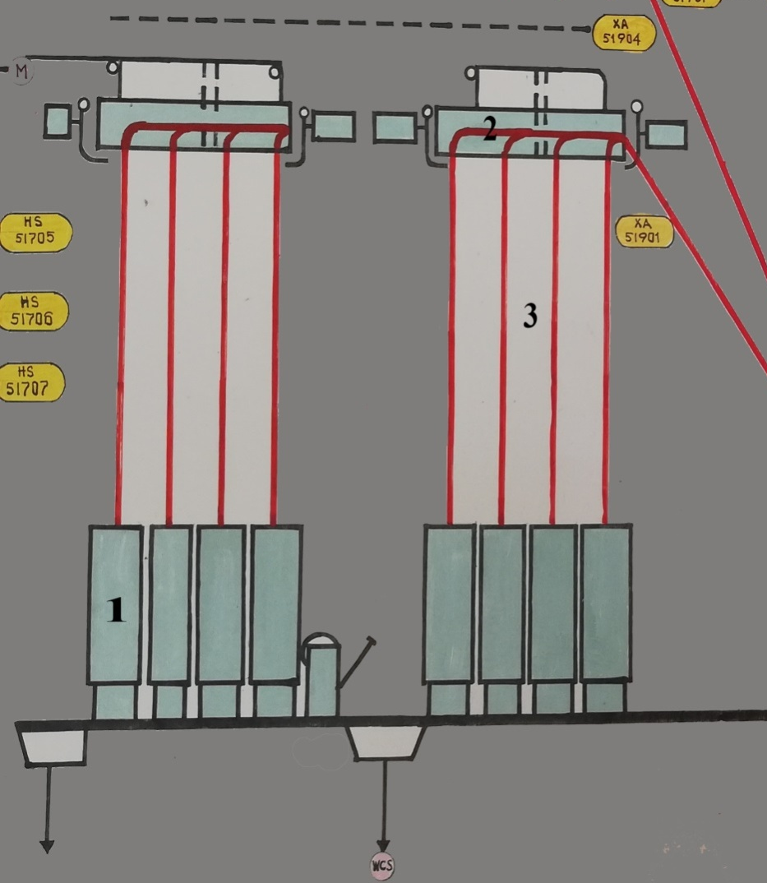
Стадия формирования полиэфирного жгута
Условные обозначения:
1 – контенер (металлический ТАЗ)
2 – рама шпулярника
3 – полифирный поджгут

Slide 3
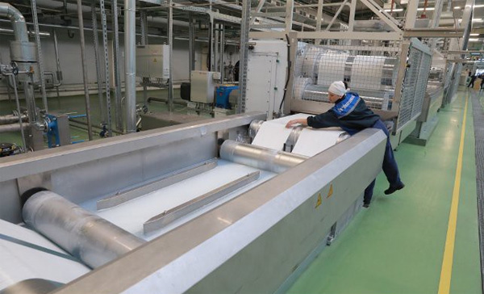
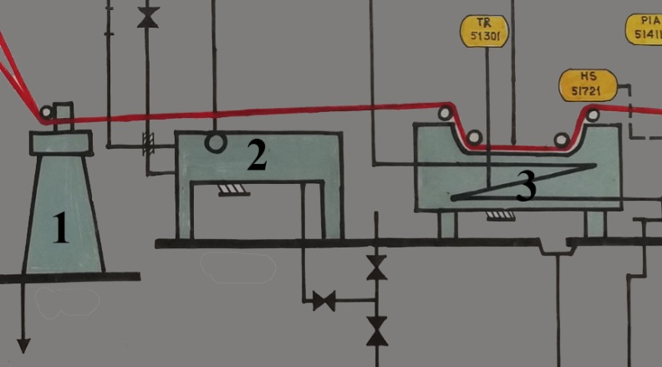
Замасливание полиэфирного жгута
Условное обозначение:
1 – Детектор узлов
2 – Гребенчатый разделитель
3 – Ванна с замасливателем

Slide 4
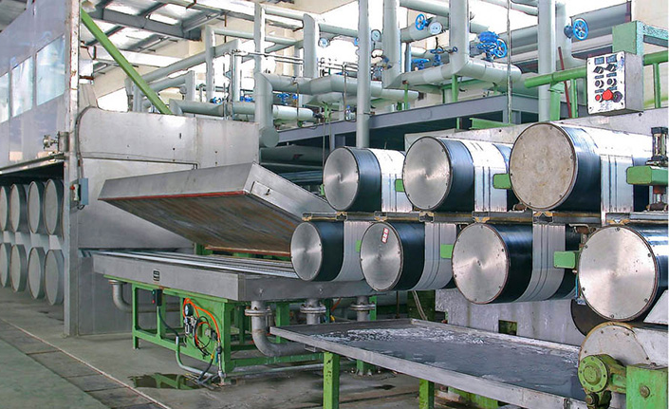
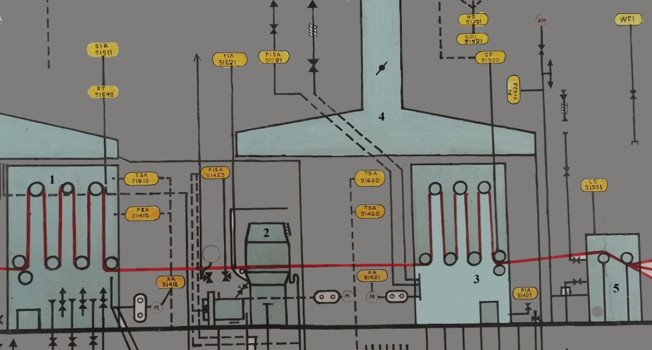
Вытягивание жгута
Условное обозначение:
1 – Септет1
2 – Паровая камера
3 – Септет2
4 – Вытяжной зонт
5 – Раскладчик ленты

Slide 5
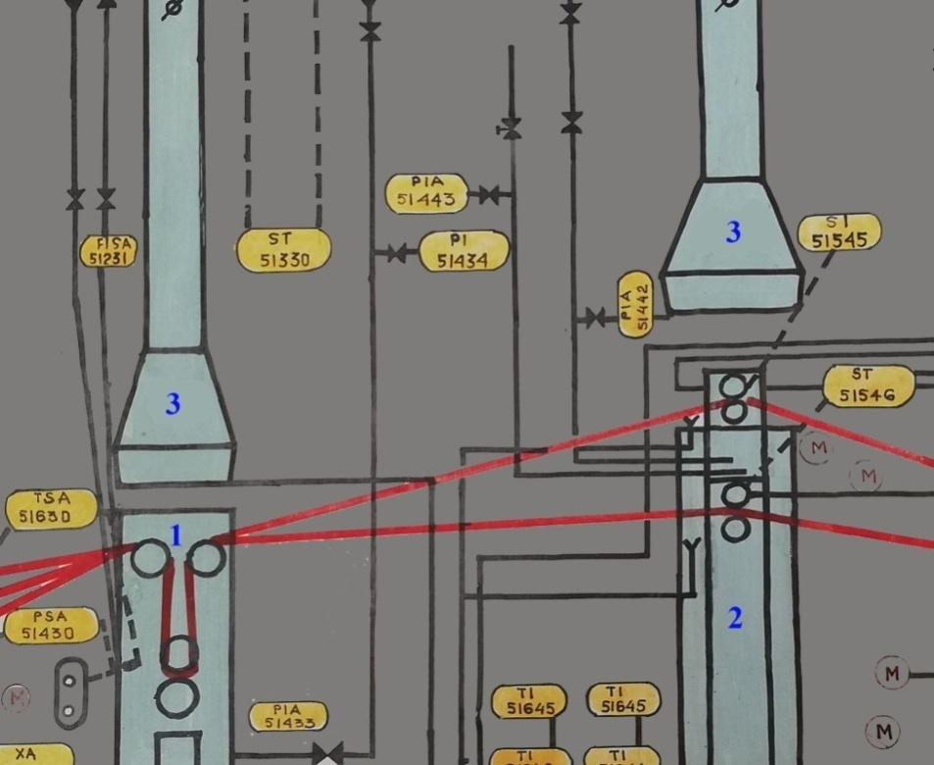
Гофрирование жгута
Условное обозначение:
1 – Ролики трио
2 – Кримпер (гофрировочная машина)
3 – Вытяжной зонт

Slide 6
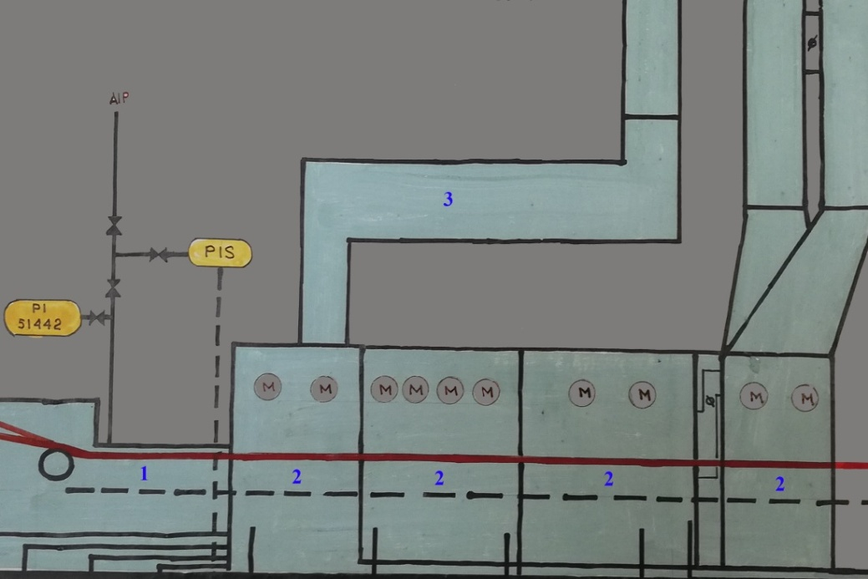
Термофиксация жгута
Условное обозначение:
1 – Конвейер
2 – Зоны печи термофиксации
3 – Вентилятор

Slide 7
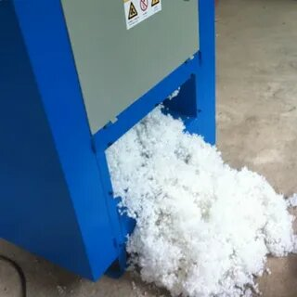
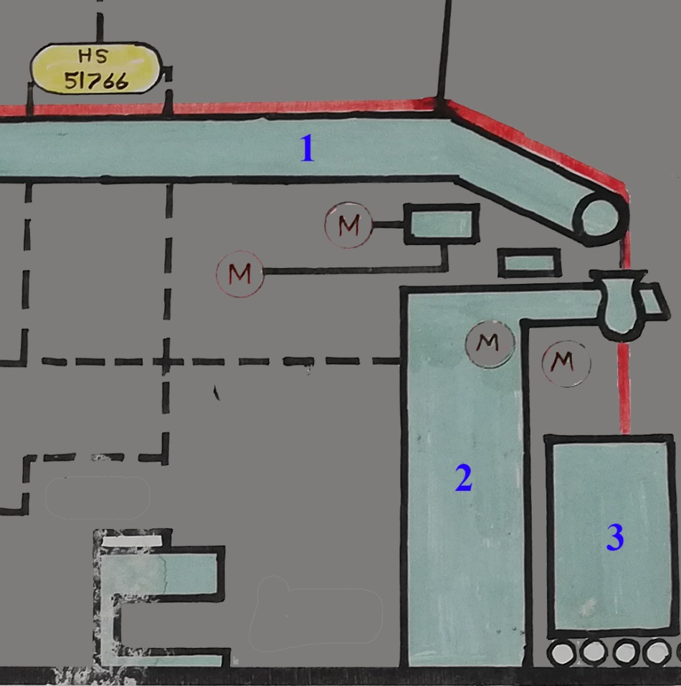
Штапелирование (резка) полиэфирного жгута
Условные обозначения:
1 – Конвейер
2 – Резательная машина
3 – Контейнер

Slide 8
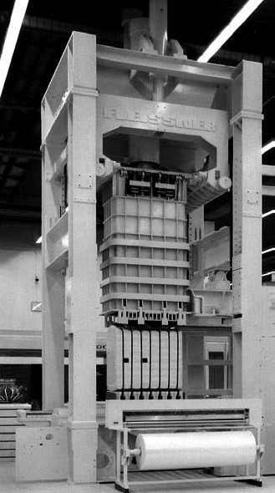
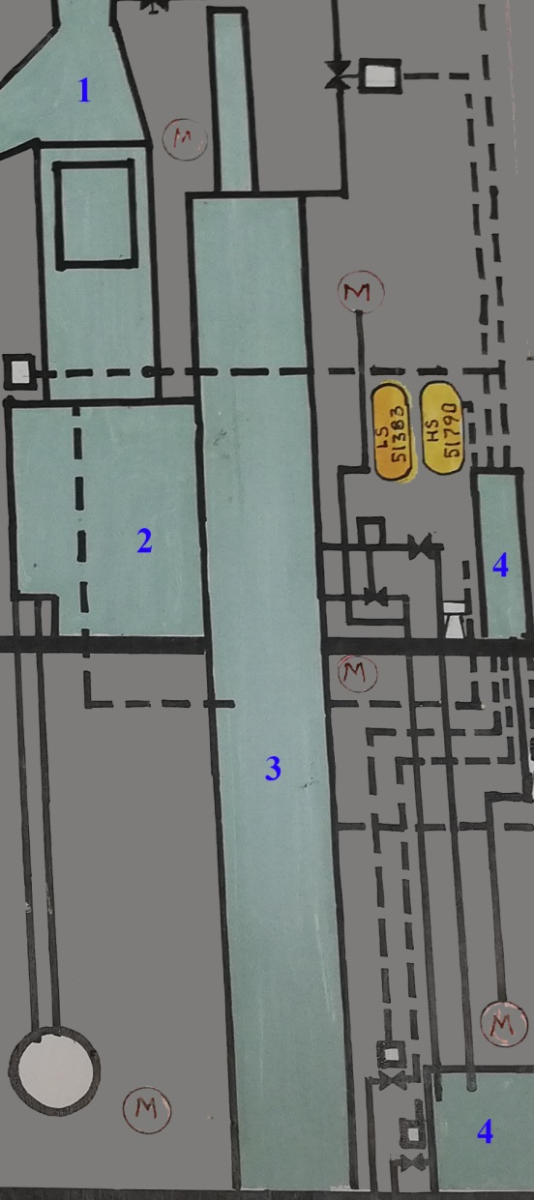
Упаковка полиэфирного штапельного волокна
Условные обозначения:
1 – Бункер
2 – Камера предварительного
прессования
3 – Камера окончательного
прессования
4 – Кипа с волокном

Slide 9
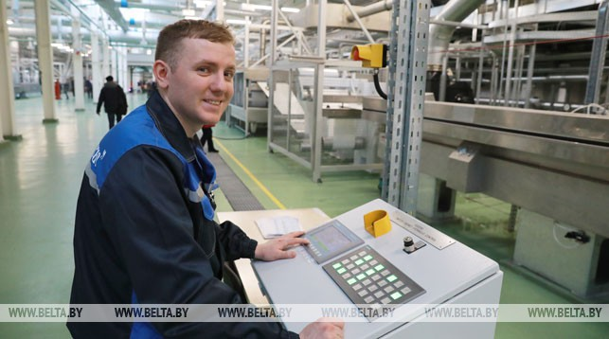
Пульт управления технологическим процессом отделки свежесформованного жгута

Slide 10
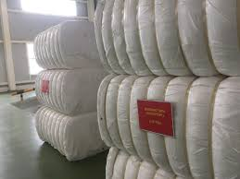
Взвешивание и маркировка полиэфирного волокна

Slide 11
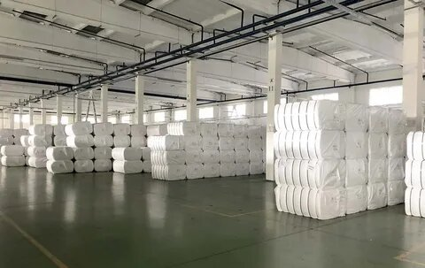
Складская зона для отгрузки полиэфирного волокна

Slide 12
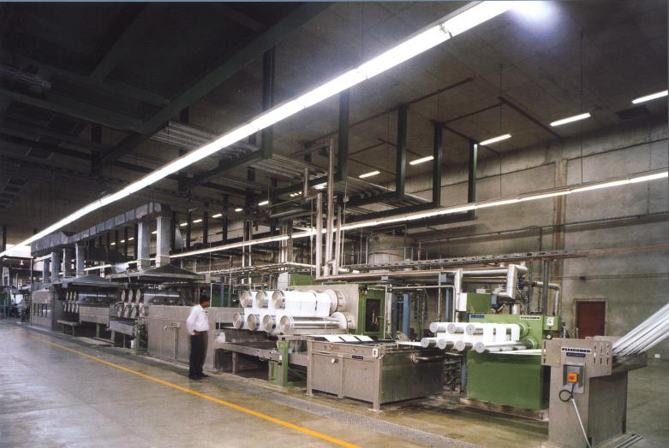
Отделочный агрегат производства полиэфирного волокна (жгута)

Slide 13
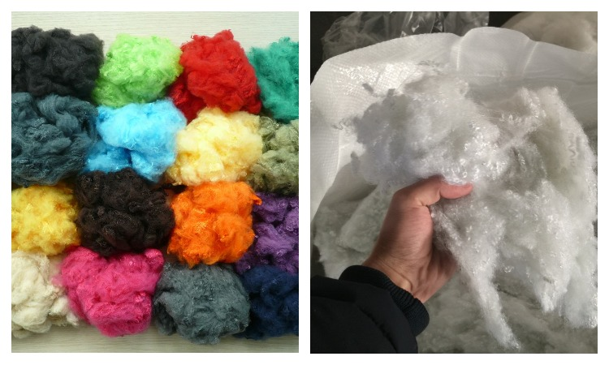
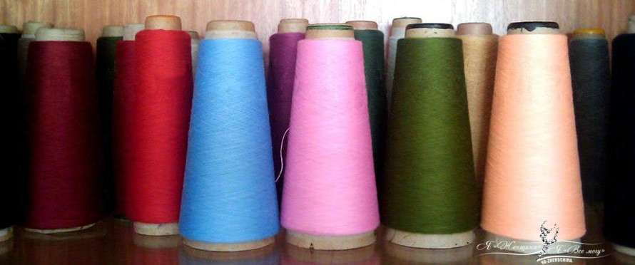
Готовая продукция

Slide 14
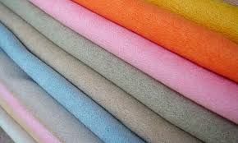
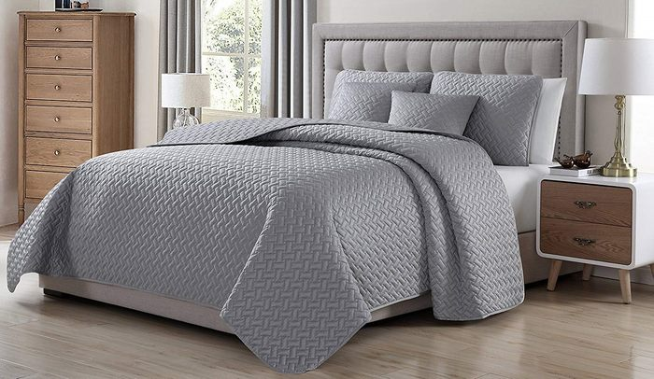
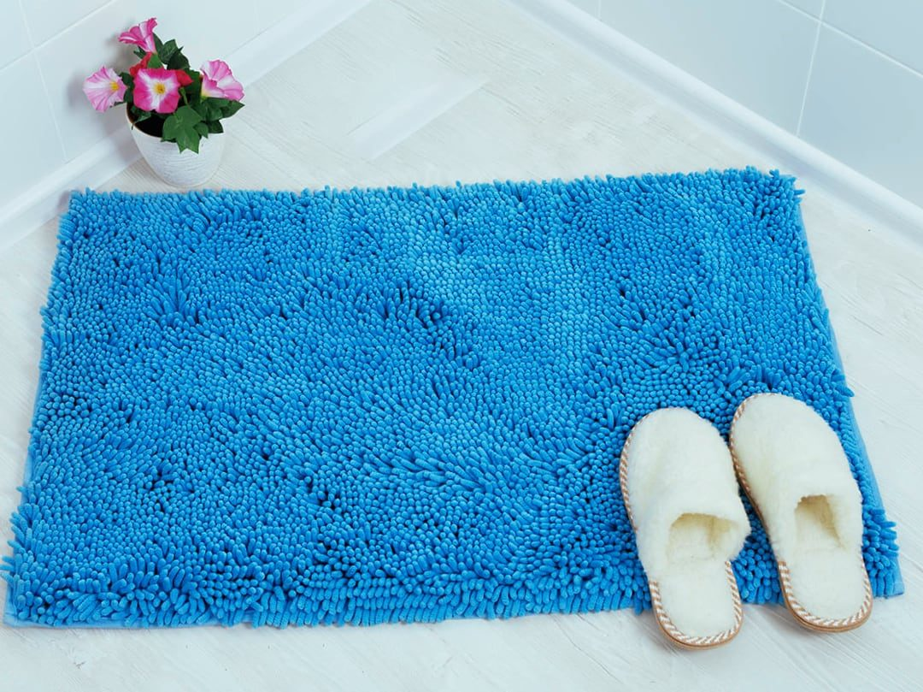
Товары народного потребления

